Slide 1
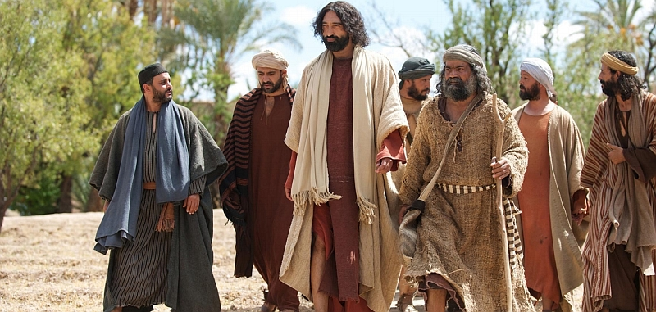
KATECHEZA 49
TEMAT: JEZUS UZDRAWIA CHORYCH

Slide 2
MODLITWA

Slide 3
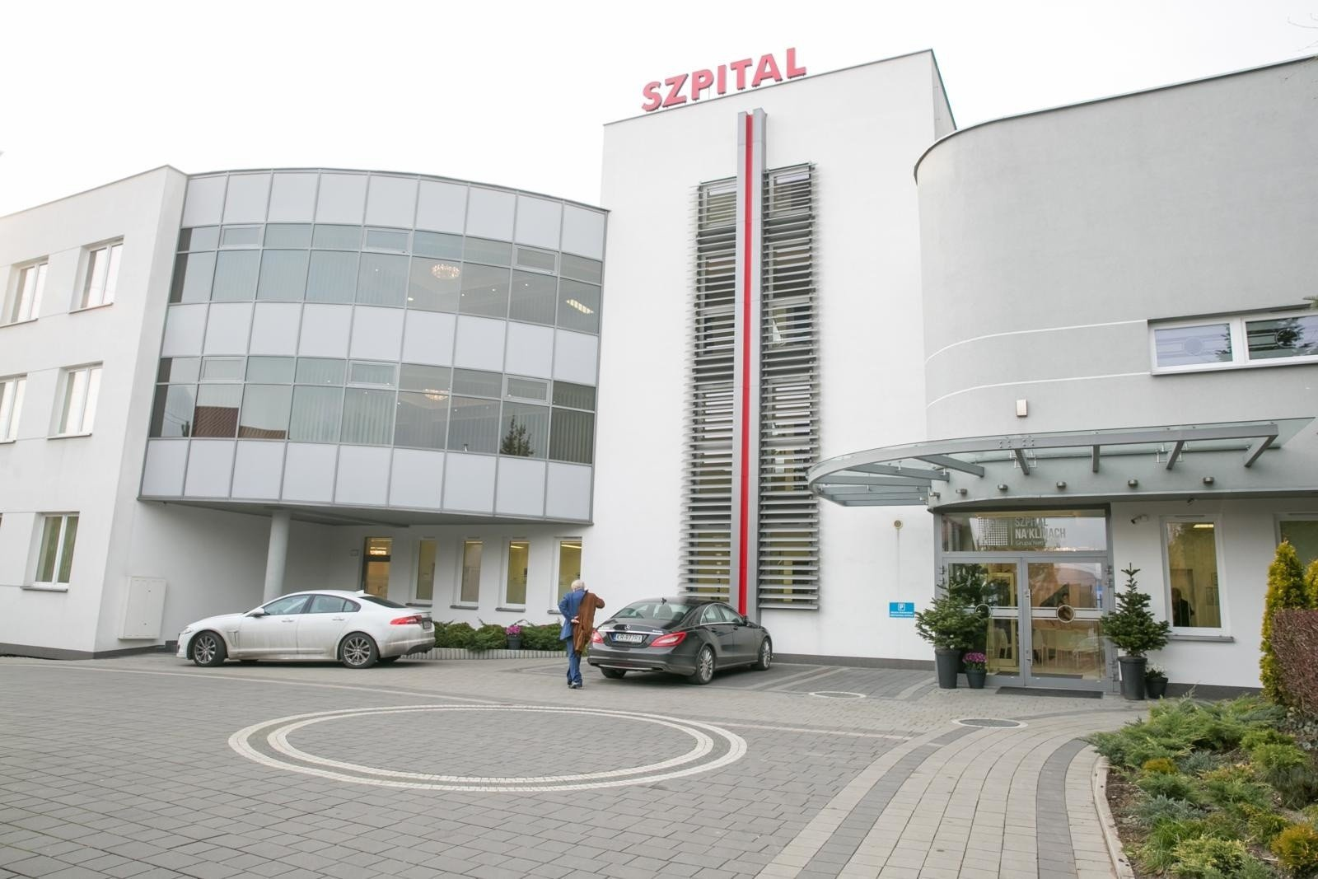
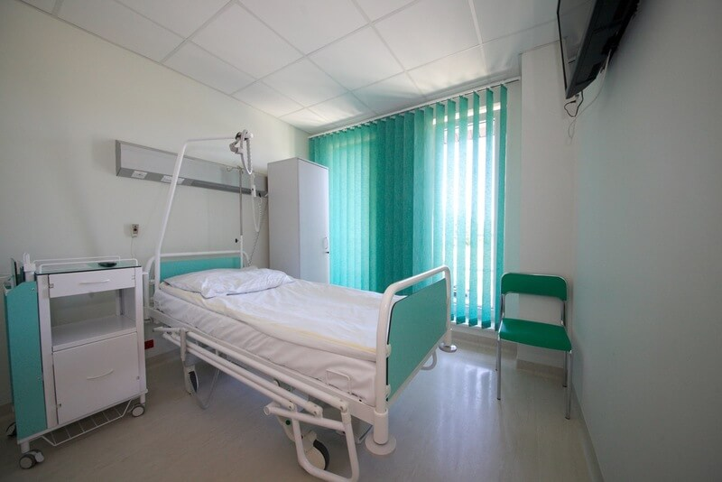

Slide 4
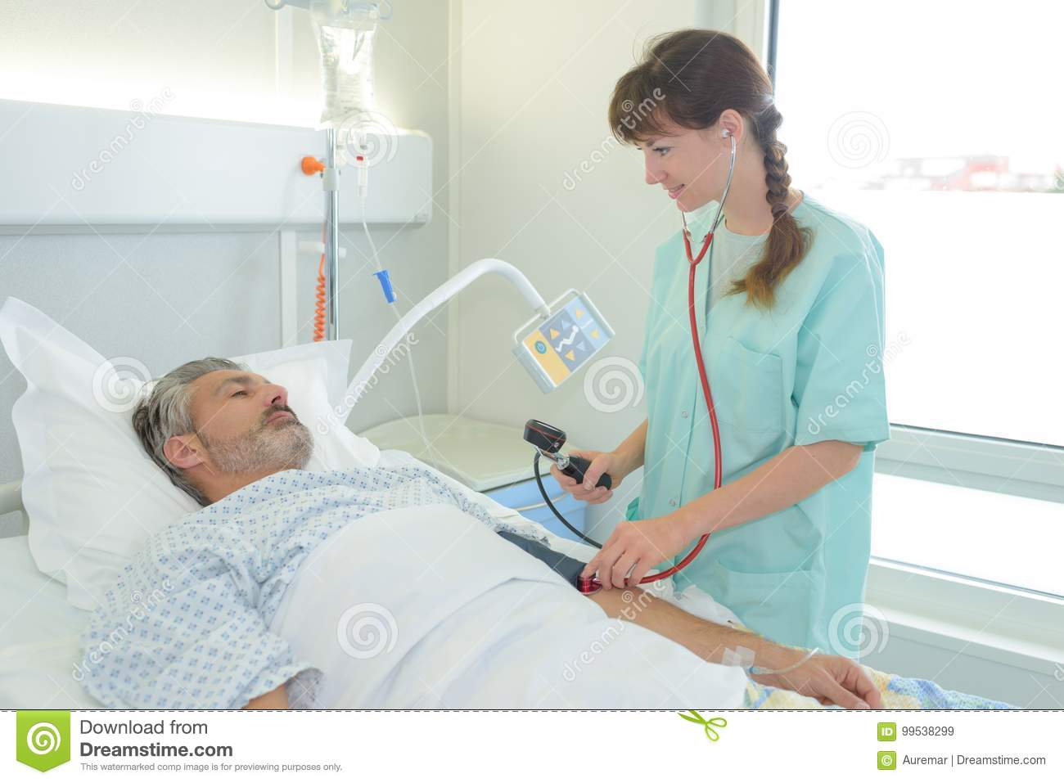
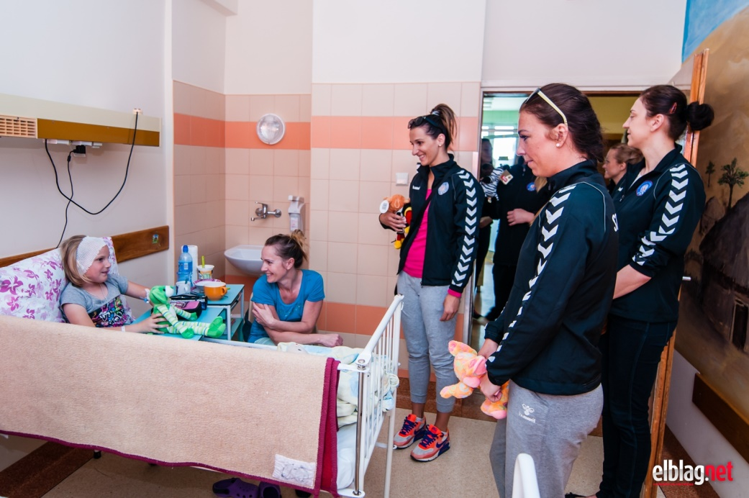
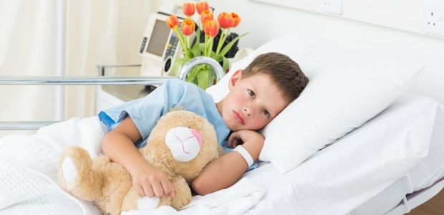

Slide 5
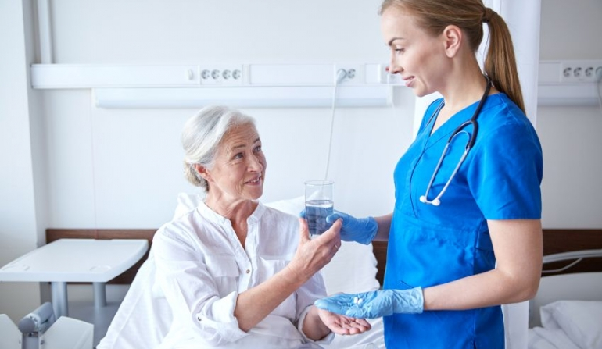
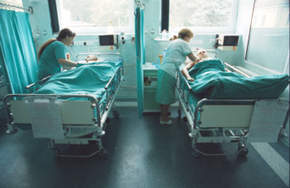
Każdy chory potrzebuje pomocy innych.
Chory nie zrobi niczego sam.
Chora osoba prosi innych o pomoc

Slide 6
Odczytajmy tekst Ewangelii Łk 18, 35-42
Kiedy zbliżał się do Jerycha, jakiś niewidomy siedział przy drodze i żebrał. Gdy usłyszał, że tłum przeciąga, dowiadywał się, co się dzieje. Powiedzieli mu, że Jezus z Nazaretu przechodzi. Wtedy zaczął wołać: «Jezusie, Synu Dawida, ulituj się nade mną!» Ci, co szli na przedzie, nastawali na niego, żeby umilkł. Lecz on jeszcze głośniej wołał: «Jezusie, Synu Dawida, ulituj się nade mną!» Jezus przystanął i kazał przyprowadzić go do siebie. A gdy się zbliżył, zapytał go: «Co chcesz, abym ci uczynił?» Odpowiedział: «Panie, żebym przejrzał». Jezus mu odrzekł: «Przejrzyj, twoja wiara cię uzdrowiła».

Slide 7
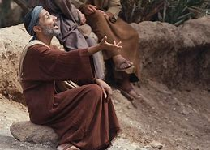
Jezusie, Synu Dawida, ulituj się nade mną
Panie, abym przejrzał

Slide 8
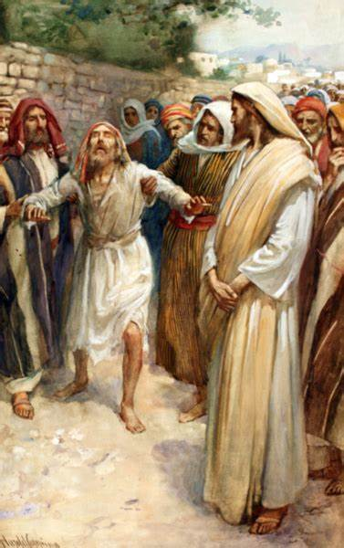
Twoja wiara cię uzdrowiła

Slide 9
W Ewangelii znajdujemy wiele innych cudów dokonanych przez Jezusa:
Uzdrowienia:
Teściowej Piotra,
Trędowatych,
Opętanych,
Paralityka,
Kobiety cierpiącej na krwotok.

Slide 10
Cuda dokonane przez Jezusa były odpowiedzią na wiarę, z którą przychodzili do Niego chorzy. Ówczesna medycyna nie potrafiła sobie poradzić, dlatego ludzie przychodzili do Jezusa, prosząc o pomoc.

Slide 11
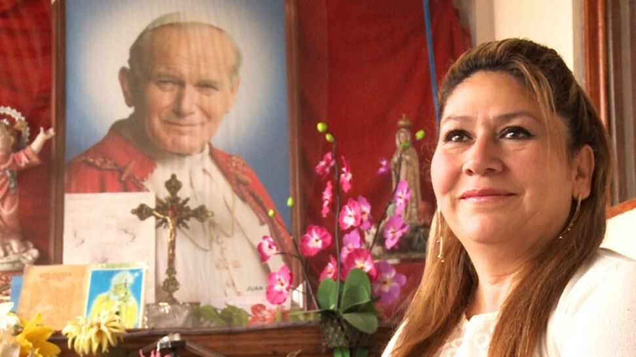
Dzisiaj też jesteśmy świadkami
wielu cudownych uzdrowień

Slide 12
Cudowne uzdrowienia dokonują
się dzięki wstawiennictwu świętych
np. św. Jana Pawła II
Bliski współpracownik Papieża Jana Pawła II kard. Francesco Marchisano, odpowiedzialny za Bazylikę św. Piotra, ujawnił szczegóły swojego cudownego uzdrowienia dzięki modlitwie Ojca Świętego. Ten włoski kardynał zaprzyjaźnił się z ks. bp Wojtyłą w 1962 r. Przed pięcioma laty poważnej operacji została poddana jedna z głównych szyjnych arterii, która dostarcza krew do mózgu. Niestety, podczas operacji, na skutek lekarskiego błędu, została sparaliżowana jego prawa struna głosowa. Mówił tak cicho i niewyraźnie, że nie można go było zrozumieć. Pewnego dnia przyszedł odwiedzić go Ojciec Święty. Dotykając chorego miejsca powiedział: "Nie lękaj się, zobaczysz, że Pan na nowo da ci głos. Będę się modlił za ciebie". W krótkim czasie po tym spotkaniu został całkowicie uzdrowiony.

Slide 13
Dawid miał tylko 9 lat, kiedy w 2006 roku trafił do szpitala w Gdańsku, z diagnozą guza nerki. Beznadziejny przypadek. Nie udała się operacja ostatniej szansy, lekarze nawet nie chcieli jej podejmować przewidując, że nic nie da. Ale rodzice nie przestawali modlić się do Jana Pawła II.
Pewnego dnia wpadli na szalony pomysł, by zawieźć syna na grób Jana Pawła II, do Bazyliki św. Piotra w Rzymie. Przyjechali tam 29 sierpnia 2006 roku. Wszyscy troje modlili się gorąco.
Nagle Dawid, który leżał na noszach poprosił, by pozwolili mu wstać. „Zdejmijcie mnie, chcę chodzić” – powiedział. Rodzice nie mogli wyjść ze zdumienia, gdy zobaczyli, że syn naprawdę staje na własnych nogach i idzie w kierunku centrum placu. Niemożliwe!
Dawid, wychudzony, poprosił o jedzenie i podskakiwał. Na ten widok rodzice rozpłakali się. Ich modlitwa została wysłuchana.

Slide 14
Pierwszy cud, uznany w procesie beatyfikacyjnym Jana Pawła II,
to było uzdrowienie siostry Marie Simon-Pierre Normand – Francuzki,
która cierpiała, podobnie jak papież, na chorobę Parkinsona.
Chorobę zdiagnozowano u niej w 2001 roku.
I nagle została uzdrowiona, w dwa miesiące po śmierci Jana Pawła II,
po modlitwach sióstr ze zgromadzenia Małych Sióstr Macierzyństwa
Katolickiego o jego wstawiennictwo.
Drugi cud dotyczył pochodzącej z Kostaryki Floribeth Mora Diaz,
uzdrowionej w niewyjaśniony sposób z tętniaka mózgu.
Stało się to kilka godzin po beatyfikacji Jana Pawła II przez Benedykta XVI,
1 maja 2011 roku, którą przeżywała ze swoim mężem.
Lekarze nie dawali jej wcześniej żadnej nadziei, czekała w domu
na pewną śmierć.
Prosiła swojego ukochanego papieża, by się za nią wstawił.
Nazajutrz rano usłyszała głos: „Wstań, nie bój się” – opowiada.
Mówi, że widziała, jak Jan Paweł II na zdjęciu wyciąga do niej dłoń
i zachęca, by wstała z łóżka

Slide 15
Jak my możemy pomóc innym? Co zrobimy, gdy:
Babcia nie może nawlec igły
Niewidomy czegoś szuka
Kolega skaleczył się w palec
Mama ma gorączkę
Odmówcie razem z rodzicami modlitwę za chorych
„Ojcze w niebie, Ty z miłości do człowieka posłałeś na świat swojego Syna, który żyjąc wśród nas uzdrawiał chorych i pomagał cierpiącym. Przez Twą nieskończoną miłość, proszę Ciebie o łaskę zdrowia dla chorych, jeśli jest taka Twoja wola, a otrzymane zdrowie nie przyczyni się do ich zguby wiecznej. Proszę Cię, abyś dał im łaskę zrozumienia sensu cierpienia i choroby, aby krzyż, który dźwigają nie był bezsensownym ciężarem, ale stał się źródłem uświęcenia własnego oraz całego Kościoła. Amen”

